Slide 1
Lapsen kehitys ja oppiminen 2
Mari nurminen

Slide 2
Kehityksen alku
Vanhemmat tai muut lähikasvattajat ratkaisevan tärkeitä lapsen kasvulle ja kehitykselle ensihetkistä lähtien
Perimä, neurobiologia ja vuorovaikutuskokemukset muovaavat yhdessä kehitystä - vauvan aivoihin jää jälki varhaisimmistakin vuorovaikutuskokemuksista
Kiintymyssuhteessa on ehdottoman tärkeää olla kokonaisvaltaisesti kontaktissa ihmisen alun kanssa sekä kosketuksin, ilmein, lempeällä äänellä puhuen, hyräillen ja muilla tavoin lämpöä ilmaisten
Vauva on "ohjelmoitu" kiinnittymään hoitajaansa ja pyrkii pitämään yllä fyysistä ja psyykkistä yhteyttä ensimmäiseen hoitajaansa: imemällä, hymyllä, katsekontaktilla, itkemällä, jäljittelemällä, syliin pyrkimällä, jokeltelemalla jne.
Fyysinen, psyykkinen ja sosiaalinen kehitys kietoutuvat tiukasti toisiinsa, vaikka seuraavassa niitä käsitellään lyhyesti erikseen

Slide 3
Lapsen fyysinen ja motorinen kehitys
Lapsen fyysinen kasvu on kuuden ensimmäisen vuoden aikana nopeaa (pituus, paino)
Motorisella kehityksellä tarkoitetaan liikkeiden kehitystä
Motorinen kehitys kulkee lapsen kehossa ylhäältä alas, päästä varpaisiin
Keskushermoston, luuston ja lihaksiston kasvuvauhti vaikuttaa siihen miten motoriikka kehittyy
Perimä antaa rajat motorisen kehityksen mahdollisuuksille, mutta ympäristön virikkeet, yksilön persoonallisuus ja oma motivaatio motoristen taitojen harjoitteluun vaikuttavat siihen, miten motorisesti taitava ihmisestä tulee
Karkeamotoriikka: suurten lihasryhmien hallinta ja liikkumisen koordinointi
Hienomotoriikka: pienten lihasten hallinta, esim. kädentaidot

Slide 4
Lisää motorisesta kehityksestä
1. Sensomotoriikka ja refleksit
Vastasyntynyt liikuttaa raajojaan spontaanisti, ei tahdonalaisesti
Ensimmäisten neljän kuukauden aikana kehittyvät tarttumiseen liittyvät toiminnot
Vauva aistii (senso= aisteihin perustuva) ympäristöään monella eri tavalla ja reagoi siihen aktiivisesti
2. Opitut ja tahdonalaiset liikkeet
n. puolen vuoden iästä eteenpäin lapsi kokeilee esineiden käsittelyä, opettelee istumista sekä liikkumista ryömimällä ja konttaamalla
n. vuoden iässä käveleminen avaa lapselle täysin uuden maailman
Leikkiminen harjaannuttaa lapsen motorisia taitoja kuin itsestään
3. Perusliikkuminen
Liikkumisen perustaitojen harjoitteluvaihe vahvimmillaan leikki-iässä (n. 2-7v.)
Tänä aikana lapsi oppii käyttämään lihaksiaan monipuolisesti arkipäivän eri askareisiin
Kehotietoisuuden kehittyminen
Aikuiselle haaste löytää tasapaino suojelevan rajoittamisen ja uusien taitojen kokeilemiseen liittyvän vapauden välillä
4. Motoriikan harjaannuttamisen vaihe (kouluikä)

Slide 5
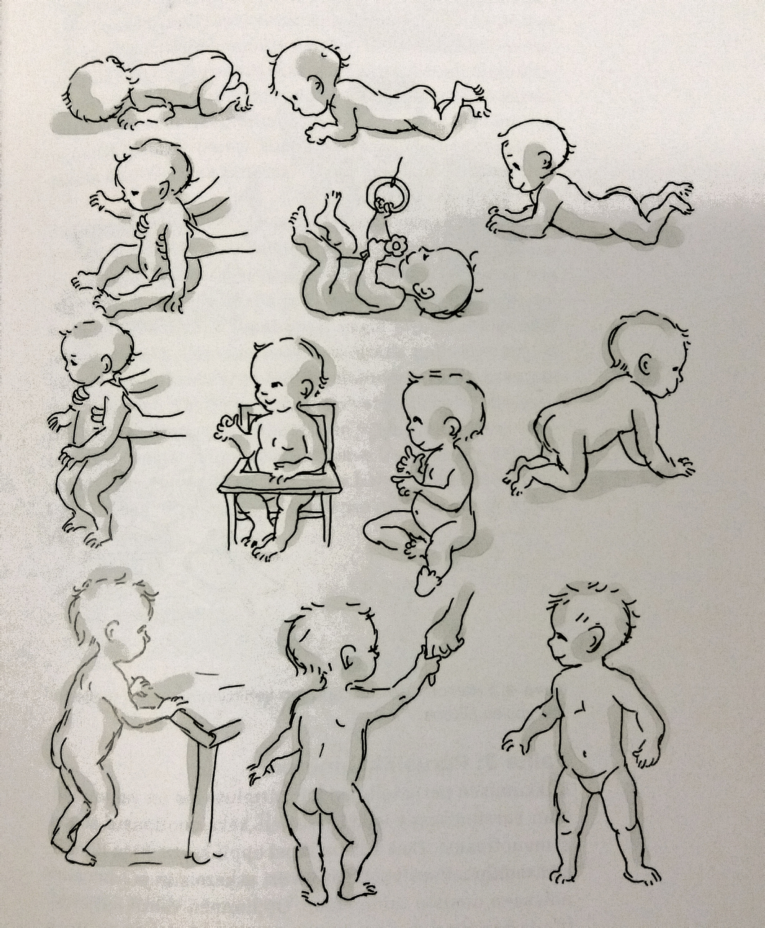
Lapsen karkea-motorinen kehitys
Ensimmäisen elinvuoden aikana
Niko-videot Youtubessa!

Slide 6
Lapsen psyykkinen kehitys: Kognitiivinen kehitys
Kognitiivisella kehityksellä tarkoitetaan ajattelun, kielen, havaitsemisen, muistin ja oppimisen kehitystä
Piaget ymmärsi, että lapsen ajattelu on laadullisesti erilaista kuin aikuisen. Ajattelun laatu muuttuu tiettyjen vaiheiden kautta syntymästä nuoruuteen saakka.
Piagetin havaintojen perusteella lapsen ajattelun kehitystä ohjaa kaksi erilaista prosessia:
sulauttaminen eli assimilaatio tarkoittaa uuden tiedon liittämistä vanhaan --> lapsi (ihminen) sulauttaa uutta tietoa sopivaksi olemassa olevaan tietopohjaan
mukauttaminen eli akkommodaatio tarkoittaa uuden tiedon oppimista muuttamalla tietorakenteita --> olemassa olevaa tietoa joutuu mukauttamaan, kun uusi tieto osoittaa vanhan tiedon vääräksi --> akkommodaatio on aina mullistus ja näkökulman muutos

Slide 7
Kognitiivinen kehitys jatkuu...
Piagetin tunnistamat vaiheet kielen kehityksessä:
Sensomotorinen vaihe (n. 0-2 v.)
Lapsi oppii aistien ja liikkeen kautta --> maailma alkaa vähitellen hahmottua lapselle toistuvien aisti- ja liikekokemusten kautta --> mielikuvat --> perusta kielen ja ajattelun kehitykselle
Asioiden ja esineiden pysyvyyden ymmärtäminen (n. puolivuotiaasta)
Lapsi nauttii jäljittelystä ja iloitsee, kun häntä matkitaan
Mielikuvat jäsentyvät pikku hiljaa ensimmäisiksi sisäisiksi malleiksi eli skeemoiksi
Esioperationaalinen vaihe (n. 2-7 v.)
Lapsi alkaa hahmottamaan, että hän pystyy vaikuttamaan omalla toiminnallaan ympäristöön ja ihmisiin
Kaksivuotiaalla on jo hallussaan sanoja ja ensimmäisiä lauseita --> hän pystyy pikkuhiljaa ottamaan symbolit käyttöön --> sanojen suhde esineisiin ja asioihin --> symbolifunktio
Ajattelu on koulun alkuun asti melko tiukasti kytköksissä havaintoihin
Konkreettisten operaatioiden vaihe (n. 6/7-11/12 v.)
Mielikuvien sisäistäminen jatkuu edelleen, ja mielensisäinen toiminta vahvistuu
Lapsi ei enää opi pelkästään mallien, jäljittelyn ja toisten varassa, vaan pystyy alkaa ohjailemaan oppimistaan itse
Formaalisten operaatioiden vaihe (n. 11/12 v. -->)
Ajattelu tapahtuu käsitteiden varassa ja mahdollisuus abstraktiin päättelyyn syntyy

Slide 8
Kielen kehitys vuorovaikutuksessa
Vauva tarvitsee säännöllisesti ja runsaasti kokemuksia siitä, että hänen toiminnoillaan ja ääntelyllään on merkitystä tilanteen etenemiseen --> kun vanhemmat tulkitsevat toiminnan johdonmukaisesti samalla tavalla, tietty toiminta alkaa saada yhteisesti jaetun merkityksen
Viikkojen / kuukausien karttuessa lapsi ja lähi-ihmiset alkavat kommunikoida yhä monimuotoisemmin: ilmeet, eleet, toiminta, äänenpainot --> Vanhemmat peilaavat sanojen lisäksi näitä lapsen käyttämiä kommunikaatiomenetelmiä takaisin lapselle, mikä vahvistaa tunnesidettä ja lapsen kommunikointitaidot kehittyvät
1-2 –vuotiaana lapsen ilmauksissa toiminta, eleet, ilmeet, jokeltelu ja sanatapailut kulkevat rinnakkain --> Lapsi ymmärtää paljon enemmän puhetta kuin pystyy tuottamaan
n. 2-2½ -vuotiaana lapsi yhdistää sanoja lyhyiksi lauseiksi
Lapsen on tärkeää saada kokemuksia siitä, että hänen viestintä ovat arvokkaita, kommunikointi kannattaa, ja että hän tulee ymmärretyksi

Slide 9
Aikuisten tapoja tukea lapsen kielen kehitystä
Leikkimällä vuorotteluleikkejä
Katsomalla lapsen kanssa yhdessä kuvakirjoja ja keskustelemalla kirjan kuvista
Lapsen on kuultava myös kirjoitettua kieltä, jotta ymmärtävä lukeminen voi alkaa kehittymään passiivisesti
Sanoittamalla tilanteita: esim. kaupassa käydessä tai
Puhumalla lapselle selkeää, rikasta kieltä - vaikka lapsi ei vielä puhu, hänen kielensä kehittyy!
Huomaamalla lapsen ilmaukset ja vastaamalla niihin
Kannustamalla lasta ilmaisuun --> tärkeintä ei ole miten viesti tulee ulos vaan mitä asiaa hänellä on
Hassuttelemalla ja iloitsemalla kommunikoinnin onnistumisesta

Slide 10
Lapsen psyykkinen kehitys: Persoonallisuuden kehitys
Persoonallisuuden kehitys
Temperamentti vaikuttamassa pohjalla
Persoonallisuuden kehittymistä kuvataan psykologiassa: vaiheteorioilla, persoonallisuuden rakenteen teorioilla sekä vuorovaikutussuhteisiin pohjaavilla teorioilla
Sukupuolikokemuksen synty (biologia + psyykkinen sukupuoli + sosiaalinen sukupuoli) on monimutkainen prosessi, jolla on oma roolinsa persoonallisuuden kehityksessä

Slide 11
Eriksonin teorian vaiheet lapsuudessa
Luottamus - epäluottamus (1. ikävuosi)
Kun lapsen tarpeisiin (ravinto, läheisyys ja turvallisuus) vastataan kohtuullisesti, hänelle syntyy perusluottamus elämään
Persoonallisuuden voima, joka syntyy tässä vaiheessa, on toivo --> luottamus ihmisiin ja elämään
Laiminlyödyille lapsille perusluottamus ei synny
Itsenäisyys - epäily (2. ikävuosi)
Lapsi valloittaa maailmaa liikkumalla ja alkaa hallita ruumiintoimintojaan
Oman tahdon kokeilu!
Rajojen kokeilu on tärkeää - ja yhtä tärkeää ovat aikuisen tahto ja kohtuulliset rajat --> turvallisuus
Lapsen oma tietoisuus ja yksilöllisyys alkavat herätä --> myös itsenäisyys
Liiallinen ankaruus ja lapsen terveen toiminnan ja kokeilujen estäminen synnyttävät hämmennystä ja epäilyksen tuntua omiin kykyihin nähden
Kehityksellisenä perusvoimana tässä vaiheessa on mahdollista syntyä itsekontrolli ja tahdon voima

Slide 12
Eriksonin teorian vaiheet lapsuudessa jatkuu...
Aloitteellisuus – syyllisyys (3-6 v.)
Tässä iässä lapsella on mahdollisuus kehittyä erittäin aktiiviseksi ja oppimishaluiseksi
Kieli tukee kehityksen edistämistä
Lapsi leikkii, liikkuu ja nauttii maailmasta
Oman sukupuolen taju syntyy
Ympäristön virikkeet auttavat mielikuvituksen kehitystä
Lapsen tahto etsii erilaisia purkautumisteitä ja hän on samanaikaisesti hyvin aloitteellinen ja haavoittuva
Jatkuvat kiellot ja rajoitukset johtavat syyllisyyden tunteisiin --> pahimmillaan johtaa estoisuuteen, joka kahlitsee lapsen toimintaa
Jos lasta kannustetaan aloitteellisuuteen sopivassa määrin, persoonallisuuden voimaksi on mahdollisuus kehittyä tarkoituksellisuus ja määrätietoisuus --> lapsi voi kokea oman toimintansa mielekkäänä

Slide 13
Daniel Sternin teoria minän tunnoista (sense of self)
Sternin mukaan vauva on syntymästään lähtien aktiivinen olento, joka muokkaa ja rakentaa minän tuntoaan alusta lähtien
Minä ja sen rajat erottavat ihmisen muusta maailmasta ja toisista ihmisistä, vauva oppii "tunnistamaan" itsensä
Tunto itsestä erillisenä integroituneena kehona (fyysinen ja kehollinen tapa tuntea / kokea itseä)
Tunto itsestä toimijana (ihminen kokee tunteitaan ja suunnittelee ja toimii tavoitteellisesti)

Slide 14
Sternin teoria jatkuu
Orastavan minän tunto 0-2kk
Aistien kautta yhteys ympäröivään maailmaan
Suuntautuminen muihin ihmisiin alusta lähtien --> ihmisen ääni ja ihmisen kasvot kiinnostavat
Tuttujen ja toistuvien havaintojen kautta alkaa rakentua orastavan minän tuntu, esim. Hoitotilanteessa vauva aistii hoitajan rauhoittavana näkönsä, kuulonsa ja lihastuntonsa kautta
Ydinminän tunto 2-6kk
Kehityksessä harppaus 2kk kohdalla – vauva alkaa vaikuttaa sosiaaliselta, emotionaaliselta ja sensomotorisesti kehittyneeltä, hän alkaa ottaa katsekontaktia, hymyillä ja jokellella
2-6kk Minä toimijana, minä fyysisenä ja yhtenäisenä kokonaisuutena, minä tunteita kokevana sekä minä ajassa (taju siitä, että asiat kestävät ja jatkuvat jonkun aikaa)
Kokemukset toisen kanssa olemisesta mahdollistuvat

Slide 15
Sternin teoria jatkuu
Subjektiivisen minän tunto7-9kk - 15kk
Havainto siitä, että ympärillä olevilla ihmisillä on erillinen mieli
Lapsi kykenee vuorovaikutukselliseen jakamiseen --> omien sisäisten kokemusten ilmaisu, ensin eleillä, asennoilla, toiminnoilla ja ääntelyllä
Lapsi haluaa saavuttaa yhteyden toisen ihmisen kanssa – empatian kehittyminen alkaa mahdollistua
Tunteiden jakaminen, lohdutuksen tärkeys! --> ymmärrys siitä, että mielipahaa tai kipua ei tarvitse kokea yksin --> rohkeus tutkia maailmaa
Kielellisen minän tunto 15-18kk
Kielen kehitys mahdollistaa uudella tavalla osallisuuden yhteiseen kulttuuriin
Oppiminen ja nimeäminen, symboliset leikit, jäljittely, "minä"
Sanoista tulee yhteyden väline toisiin

Slide 16
Sternin teoria jatkuu
Tarinallisen minän tunto 36kk
n. 3 vuoden iässä lapsi alkaa pystyä kertomaan kertomuksia elämästään --> omaelämäkerrallinen muisti kehittyy
Kertomuksissa lapsi luo ymmärrystä kokemuksilleen (jäsentelee, järjestää, yhdistelee)
Kun lapsi esim. kertoo kotona tarinan päiväkodin riitatilanteesta, hän jäsentää ja tekee ymmärrettäväksi tapahtumia, tunteitaan ja toimintaansa --> vanhemman kanssa läpikäytynä kertomus saa uuden sisällön

Slide 17
Lapsen sosiaalinen kehitys
Sosiaalisella kehityksellä tarkoitetaan vuorovaikutukseen liittyviä taitoja ja valmiutta liittyä ryhmiin https://youtu.be/SUn5Dc-Ad5c
Lapsi kehittyy osana omaa kulttuuriympäristöään ja hänellä on syntymästään saakka valmius sosiaalisiin siteisiin --> lapsi sosiaalistuu asteittain oman kulttuuriympäristönsä toimivaksi jäseneksi
Kiintymyssuhdeteoria (Bowlby) > < Vertaissuhdevaikutteet (Harris)
Temperamentti myös osaltaan vaikuttamassa https://youtu.be/vo8pRVh40cs
Lapsen sosiaalisiin taitoihin kuuluu olennaisena osana toisten ihmisten ilmeiden ja eleiden tunnistaminen ja niiden pohjalta päätelmien tekeminen toisen tunnetilasta --> tunnistamisvirheet yhteydessä lapsen ongelmakäyttäytymiseen
Ujouden ymmärtäminen! https://youtu.be/-bAn66q8wEA
Lapsitutkimuksissa erotetaan lapsiryhmistä: suositut, torjutut, tavallisessa asemassa olevat, huomiotta jätetyt ja ristiriitaisessa asemassa olevat

Slide 18
Leikki osana lapsen kehittymistä ja oppimista
Leikki on paras, lasta monipuolisesti tukeva oppimiskeino.
Tärkeä ilon ja yhteyden elementti
Leikissä lapsi ilmaisee ajatuksiaan ja käsityksiään ympäröivästä maailmasta
Leikki kehittää ajattelun valmiuksia, kieltä ja luovuutta --> kun puhe kehittyy, entistä rikkaampi ja monipuolisempi leikki mahdollistuu
Lapsen tunne-elämän kehitys ja leikki https://youtu.be/7ONmlta1wbQ

Slide 19
Leikkien luokittelu piagetin (ja muiden) mukaan:
Harjoitteluleikki: tavaroiden pudottelua ja niiden poimimisen pyytämistä
Kuvitteluleikki: alkaa alle kaksi vuotiaana, kivet voivat olla lihapullia tai eläimiä tai ihan mitä vaan
Yhteisleikki: ensin rinnakkain, myöhemmin (4v. eteenpäin) aidossa vuorovaikutuksessa
Roolileikki: mielikuvitus! Leikkiin tarvitaan ryhmää, siinä syntyy roolijakoja ja yhteistä ymmärrystä --> Tärkeää sosiaalisen kehittymisen kannalta! (sadut ja tarinat ja tv-ohjelmat ym. kulkevat luontevasti rinnalla)
Sääntöleikki: yhdessä tapahtuvaa, vuorottelevaa, ehkä kilpailuakin. Säännöistä sovitaan ja neuvotellaan.
Miten päiväkodeissa hyödynnetään ymmärrystä leikin eri "vaiheista"? Anna käytännön esimerkkejä esim. Tykojaksoltasi.

Slide 20
Sosio-emotionaalinen kehitys
Alkaa varhaisessa vuorovaikutuksessa
Katsekontakti ja kosketukseen reagoiminen (aktiivista katsekontaktia ilmaisevalla lapsella on hyvät ennusteet muiden sosiaalisten taitojen kehittämisessä)
Empatiakyky alkaa kehittyä toisten peilaamisen kautta (matkiminen ei ole vielä varsinaista empatiaa, mutta esiaste sille)
Empatialla tarkoitetaan kykyä asettua toisen ihmisen asemaan, ymmärtää hänen tunteitaan sekä eläytyä niihin.
Kun lapsi saa kokemuksen siitä, että on tullut kuulluksi ja ymmärretyksi, hän oppii itsekin huomaamaan muiden tarpeita ja vastaamaan niihin --> empatiaa on vaikea oppia, jos sitä ei saa!
Toisille lapsille empaattinen käytös on helpompaa kuin toisille. Joidenkin lasten kanssa tarvitaan enemmän aikuisen esimerkkiä ja esim keskustelua siitä, mikä toisesta tuntuu pahalta. Miten huomioidaan päiväkodissa?

Slide 21
Lähteet:
Kronqvist ja Pulkkinen (2007) Kehityspsykologia, Matkalla muutokseen. WSOY.
Lehtovirta ja Peltola (2012) Ihminen mielessä. Psykologian perusteet lähihoitajalle. Edita.
Nurmilaakso ja Välimäki (toim.) (2011) Lapsi ja kieli. Kielellinen kehittyminen varhaiskasvatuksessa. THL.
Vuorotellen, Opas vuorovaikutukseen ja kielen kehityksen alkuvaiheisiin. Tikoteekki.

